Slide 1

终端产品培训

Slide 2
培训内容
1、视频会议
视频会议概念
视频会议组网模式：点对点会议、多点会议、级联会议
2、终端
终端产品组成：标清终端、高清终端
终端产品命名规范
终端控制台：OSD、MTC
终端外围产品
终端关键功能介绍

Slide 3
视频会议概念
视频会议是通过通信线路把两地或多个地点的会议室连接起来，以视频会议方式召开会议的一种图像通信手段。
视频会议基本组成包括：终端、MCU、通信线路
视频会议组网模式：点对点会议、多点会议、级联会议

Slide 4
培训内容
1、视频会议
视频会议概念
视频会议组网模式：点对点会议、多点会议、级联会议
2、终端
终端产品组成：标清终端、高清终端
终端产品命名规范
终端控制台：OSD、MTC
终端外围产品
终端关键功能介绍

Slide 5
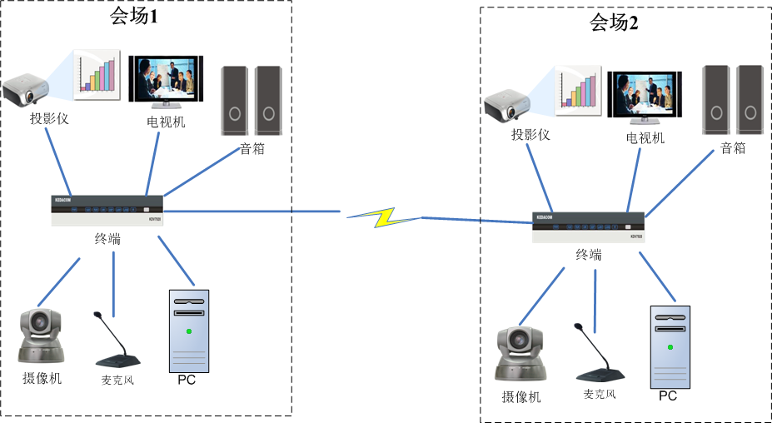
组网模式-点对点会议
Notes:
单流：会场1的摄像机采集视频图像，麦克风采集声音，传输给终端编码发送给会场2的终端；会场2的终端接收，解码后，声音由音箱播放，视频图像由电视机播放；
VGA双流：会场1的终端采集PC桌面图像，作为第二视频流编码发送给会场2的终端；会场2的终端接收，解码后，传输给投影仪显示；

Slide 6
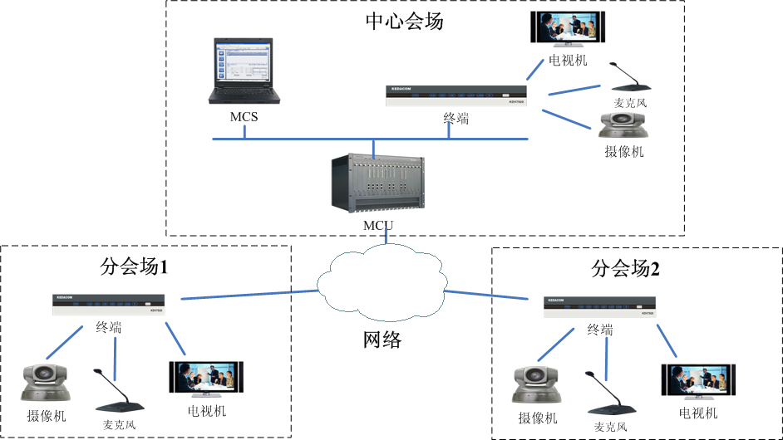
组网模式-多点会议
Notes:
通过中心会场的MCU对多点会议进行控制

Slide 7
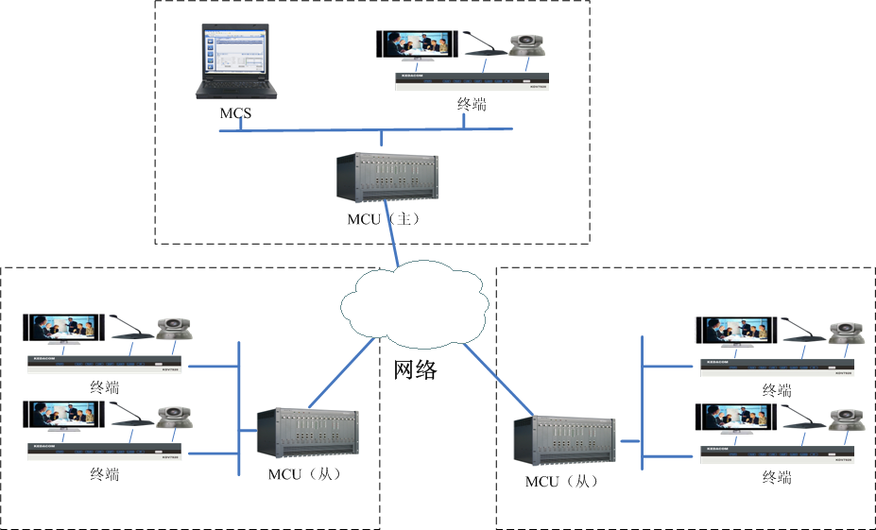
组网模式-级联会议
Notes:
级联会议有简单级联和合并级联；简单级联时，下级MCU作为终端加入会议。上级MCU不能看到下级MCU下面的终端；合并级联时，上级MCU可以控制下级MCU的终端，兄弟MCU不能相互看到其下的终端。
主席、发言人和单级会议一致；

Slide 8
培训内容
1、视频会议
视频会议概念
视频会议组网模式：点对点会议、多点会议、级联会议
2、终端
终端产品组成：标清终端、高清终端
终端产品命名规范
终端控制台：OSD、MTC
终端外围产品
终端关键功能介绍

Slide 9
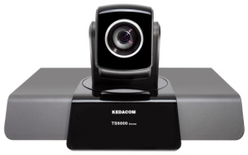
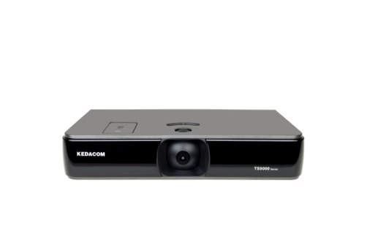
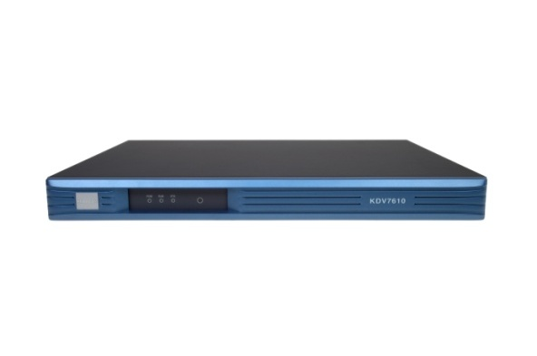

终端产品组成-标清终端
TS5610
TS6610
KDV8010A/7210/7610
KDV7620

Slide 10
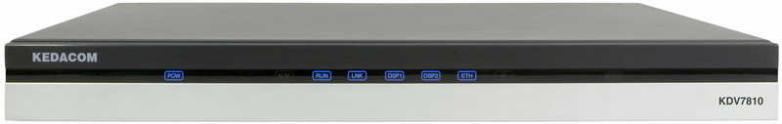
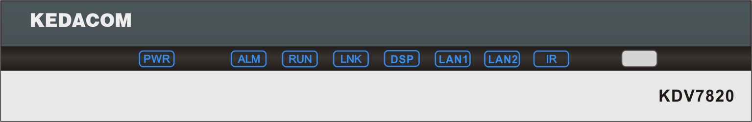
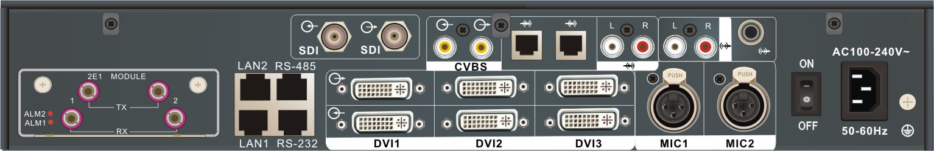
终端产品组成-高清终端
一代二代高清终端
KDV 7810/7910/7820/7920高清系列会议终端，为用户提供1080P的全新视觉体验。提供标准的数字高清接口，高清动态双流
KDV7810/7910
KDV7820/7920

Slide 11
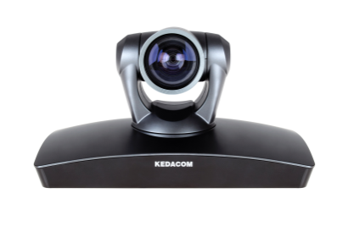
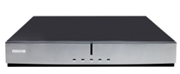
终端产品组成-高清终端
三代高清终端(新款)
三代高清终端是行业视讯产品的第三代高清终端产品，是继一代高清和二代高清后的又一款高清系列终端产品，性能和功能更加强大，外观更显科技感并且在低带宽下满足用户1080P@60fps高清视觉体验，细节呈现更全面、更生动
H700/H800/H900
H600

Slide 12
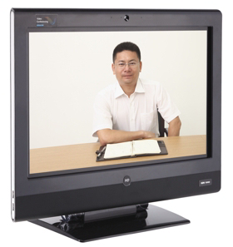
终端产品组成-高清终端
会议硬件桌面终端KDV1000
KDV1000是一款一体化高清触控视频会议终端，内置摄像机和数字麦克风，其大尺寸高清触摸屏不仅提供了宽广的视野，更带来了前所未有的远程沟通新体验。

Slide 13
培训内容
1、视频会议
视频会议概念
视频会议组网模式：点对点会议、多点会议、级联会议
2、终端
终端产品组成：标清终端、高清终端
终端产品命名规范
终端控制台：OSD、MTC
终端外围产品
终端关键功能介绍

Slide 14
终端产品的命名规范---仅适用于三代高清终端以前
终端产品：产品线代号X1X2X3X4Y1
产品线代号：
KDV 代表行业产品线；
TS ：Truesens 代表企业产品线
X1为数字：
7 代表机架式产品；
6代表集成PTZ摄像机的机顶盒产品；
5代表集成固定摄像机的机顶盒产品；
3代表分体式产品
X2为数字：
9 代表1080P的最高分辨率；
8代表720P的最高分辨率；
6代表4CIF的最高分辨率；
2代表CIF的最高分辨率；
X3为数字，代表不同的推出时间，一般根据产品发布时间的先后，从1到9选择；
X4为数字，一般选用0；
Y1：
无，代表正常产品；
L，Lite代表弱特性版本；
E，Enhanced代表增强版本；
H，Hyper代表高级版本；

Slide 15
培训内容
1、视频会议
视频会议概念
视频会议组网模式：点对点会议、多点会议、级联会议
2、终端
终端产品组成：标清终端、高清终端
终端产品命名规范
终端控制台：OSD、MTC
终端外围产品
终端关键功能介绍

Slide 16
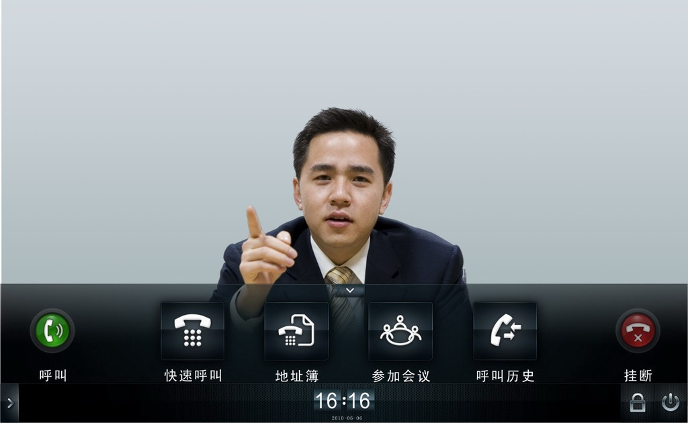
终端产品组成-OSD控制界面
Notes:
OSD：on screen display

Slide 17
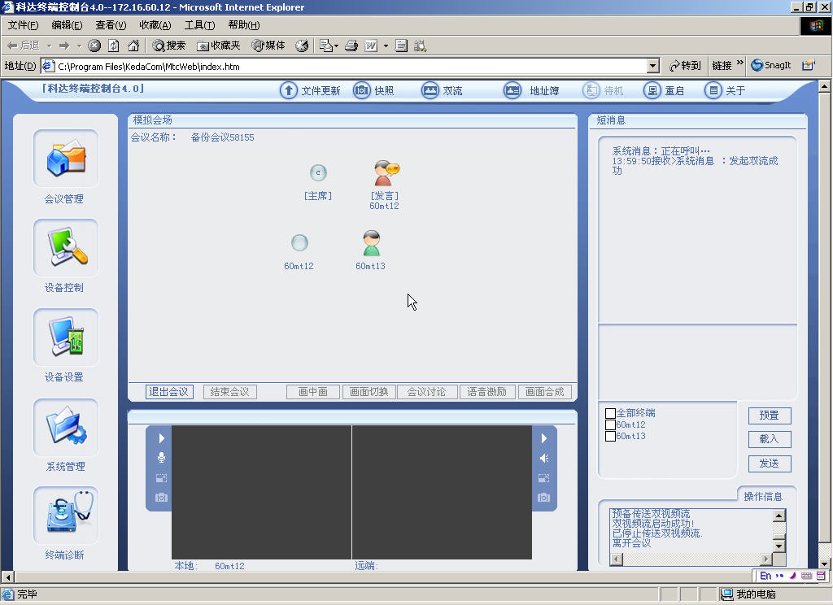
终端产品组成-MTC控制台
Notes:
MTC：

Slide 18
培训内容
1、视频会议
视频会议概念
视频会议组网模式：点对点会议、多点会议、级联会议
2、终端
终端产品组成：标清终端、高清终端
终端产品命名规范
终端控制台：OSD、MTC
终端外围产品
终端关键功能介绍

Slide 19

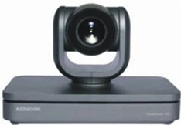

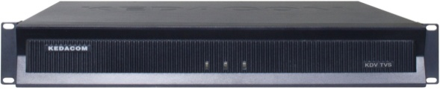
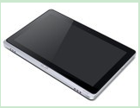
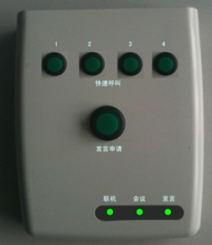


终端产品组成-外围产品
TrueVixon-HD85-90
TrueVixon-HD95D
TVS/录播
TrueVoc300A
TrueVoc300D
MTC-Touch
MTC-BOX

Slide 20
培训内容
1、视频会议
视频会议概念
视频会议组网模式：点对点会议、多点会议、级联会议
2、终端
终端产品组成：标清终端、高清终端
终端产品命名规范
终端控制台：OSD、MTC
终端外围产品
终端关键功能介绍

Slide 21




终端关键功能介绍
数据采集播放过程
音视频编解码
音视频接口
屏幕显示
字幕：横幅、台标、OSD主菜单、状态图标、短消息
双流：VEDIO双流、VGA双流
摄像机
AEC
终端功能分解图
视频协议：H.264、H.263、H.263+、MPEG-4
音频协议：G.711A/U、G.728、G.722、G.722.1 Annex C/Polycom®Siren14™ 、MP3、MPEG-4AAC LC、MPEG-4AAC LD、G.729、G.719；
视频接口：HDMI、SDI、YPbPr、DVI、VGA、S端子、C端子
音频接口：RCA、XLR、TRS
控制协议：Viscatm（索尼）、pelco-D、pelco-P（派尔高）、scc421（三星）、TAC（麦德）
远遥协议：H.281
控制操作：上、下、左、右、焦距、视野、画面亮度、背光补偿
Notes:
字幕：横幅和台标是前处理，OSD主菜单、状态图标和短消息是后处理。
终端功能分解图：分为基础功能、核心功能、非核心功能，对应为基础性能、核心性能、非核心性能。基础功能是从硬件角度来统计的，核心功能是产品的核心，非核心功能是产品的约束。这个图在以后做需求的时候，可以审查产品功能是否完整。

